Slide 1

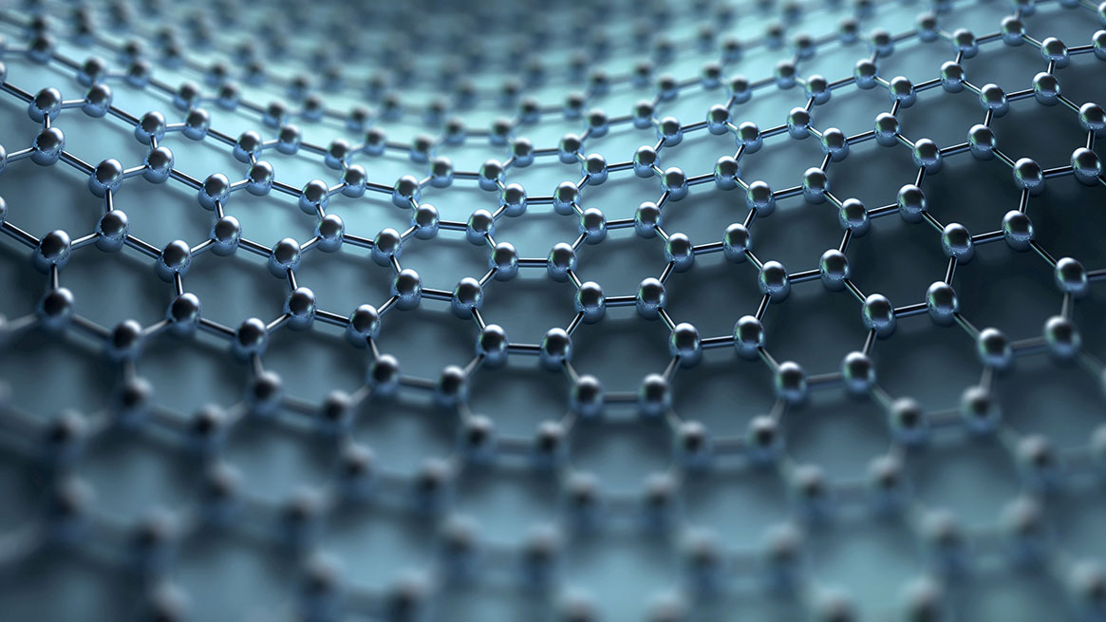
戦略研勉強会＠キャンプ
第2回EmTech解説
RNAワールド
その多彩な機能と医療・農業分野での利用可能性
2022年6月23日
15：00～15：30

Slide 2
はじめに
Work-X戦略研勉強会
■目的：
（１）突如として登場する技術により、社会・経済が変化する時代であることを事例をもって知らしめたい。
（２）時の話題など、ビジネスや生活に関連する事柄に関連させながら、先端的な技術の価値と意義を知らしめたい。
■概要：
講演時間は、質疑応答を含め
■実施：基本毎月23日15時開催（※開催当月の23日祝日等の場合には翌営業日開催）
2022年 5月23日（月） ウクライナ侵攻Web探偵団～オープンソースとオープンデータ～
2022年 6月23日（木） RNAワールド～多彩な機能と医療・農業での利用可能性～
２０２２年 7月25日（月） 人工知能のトレンドとGPU～トランスフォーマーとパーセプトロン～
２０２２年 8月 夏休み・お盆
２０２２年 9月26日（月） 生物学‐Xシリーズ（２） DNAの産業利用～ストレージやセンシングなど～
2022年10月24日（月） Work-Xセミナー 古くて新しいスピントロニクス～擬似量子ビット計算の可能性～
２０２２年11月24日（木） 経済安全保障とエマージングテクノロジー
２０２２年12月23日（金） 重要性を増すオープンデータ～開戦に至る抗戦力調査と三井物産～
30分。

Slide 3
Emerging Technologies
Emerging Technologiesとは、既存の技術を大きく凌駕する技術、または今までなかった技術が発明され、将来、実用化が期待される先端技術群を意味する。
先端技術は、時代の先端に位置し、関連する産業や技術分野に広く影響を及ぼすような技術の総称。近年注目されているのは、量子ICT技術、光技術、メタマテリアルなどの新素材、ゲノム編集技術や脳科学、サイバー関連技術や航空・宇宙技術などである。
21世紀に入り、技術革新の進展は加速度を増しながら、産業・社会や生活に大きな変容をもたらしつつある。伝統的な人類の活動領域である、陸、海、空、宇宙という4つの領域に加え、新たにサイバー空間の重要性がこれまでにない規模及び範囲で影響力を持つようになっている。また、これらの領域は、物理空間とサイバー空間といった領域を横断する形で相互作用するようになりつつある。こうした変化著しい技術環境の中で、特に 「エマージング・テクノロジー」（Emerging Technologies）と呼ばれる技術群が注目されている。
■Emerging Technologies：
（１） 合成生物学
（２） 量子技術（量子マテリアル、量子センサー）
（３） RNA治療技術（mRNA医薬、RNA編集技術）
（４） 第6世代移動体通信（６G）
（５） 核融合技術（小型核融合炉、凝縮系核融合）
（６） 革新的「触媒」技術
（７） 光格子時計、原子核時計、相対論的センシング技術
（８） ハイパーソニック（極超音速）技術
■Emerging Technologies：
（９） インフォデミックとディープフェイク技術
（10） DNAストレージ、DoT、メタボローム・ストレージ
（11） 革新素材（アーキテクテッド・マテリアル、エキゾチック物質）
（12） 老化研究、抗老化薬
（13） スピントロニクス～確率論的コンピューティング
（14） 次世代暗号技術
（15） オルガノイド
（16） 光電融合技術
３

Slide 4
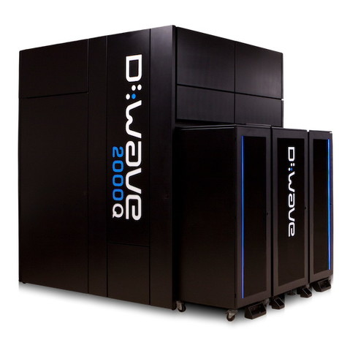
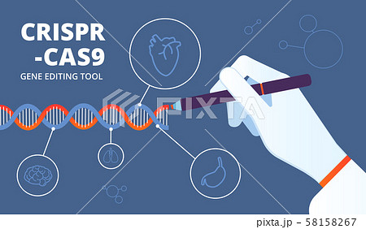


突如として登場するEmTech
・2011年に突如として登場
・開発されました～ではなく『商用化』されました…
・2012年に突如として登場
・世界の研究者は2010年に登場したゲノム編集技術TALENに夢中になっていた・・・
４

Slide 5

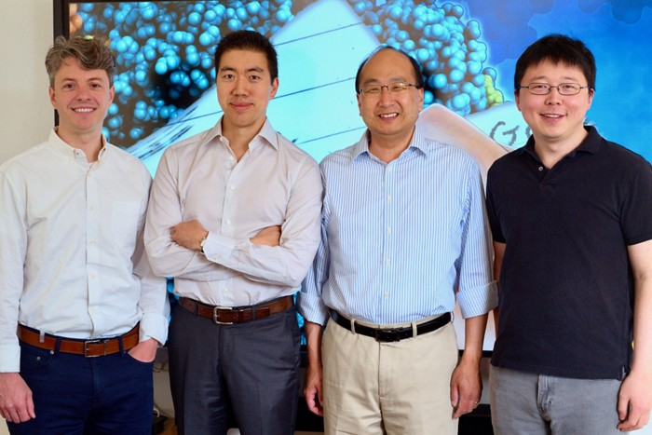
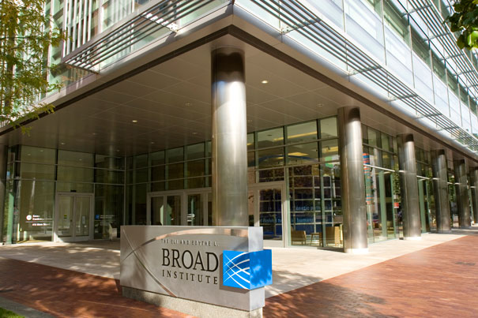
プライム編集とかミトコンドリアDNA編集を開発したキーマン
David R. Liu
PrimeMedicine
David R. Liu, Professor of Chemistry and Chemical Biology at Harvard University and Vice-Chair of the Faculty at the Broad Institute,

Slide 6
0
RNA世界
3

Slide 7
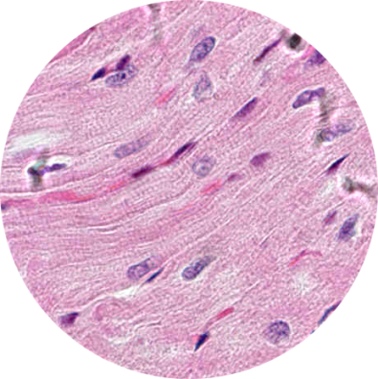
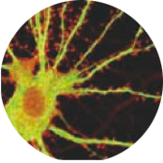
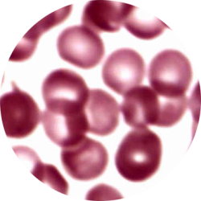
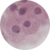
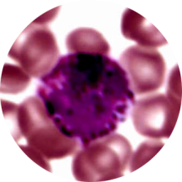
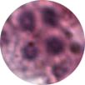
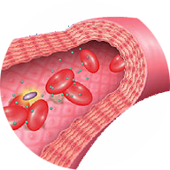
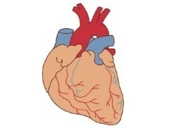

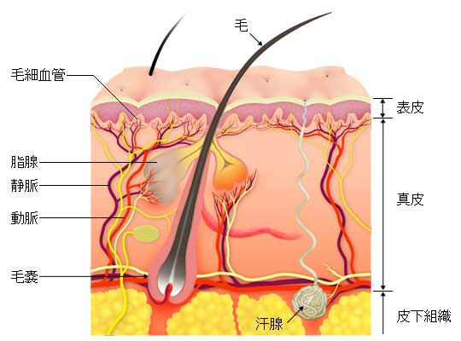
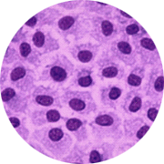
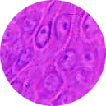
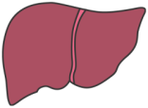
いろいろな細胞
ニューロン
赤血球
白血球
心筋細胞
血管内皮細胞
表皮細胞
脳
心臓
血管
皮膚
肝細胞
真皮細胞
肝臓

Slide 8


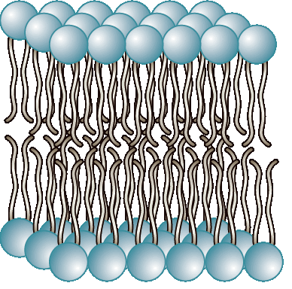


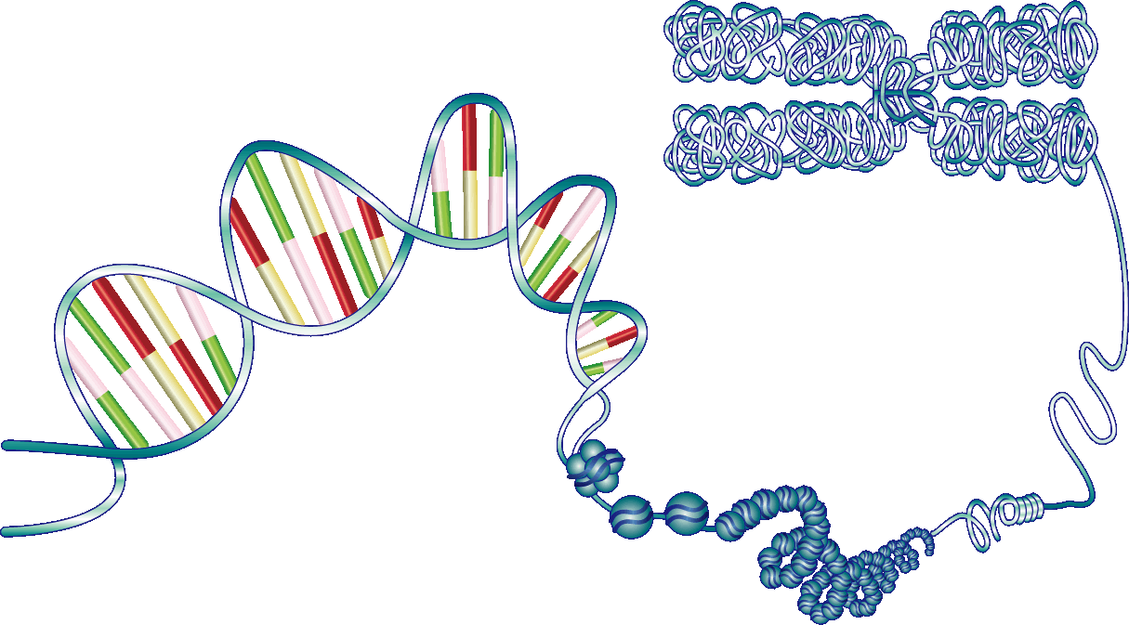
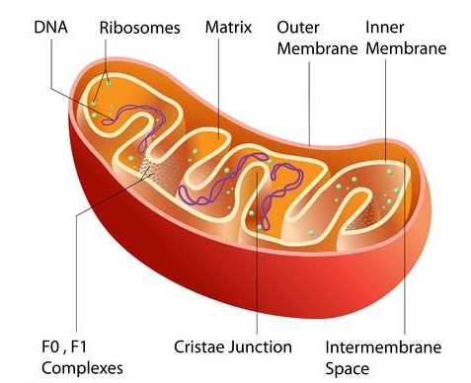
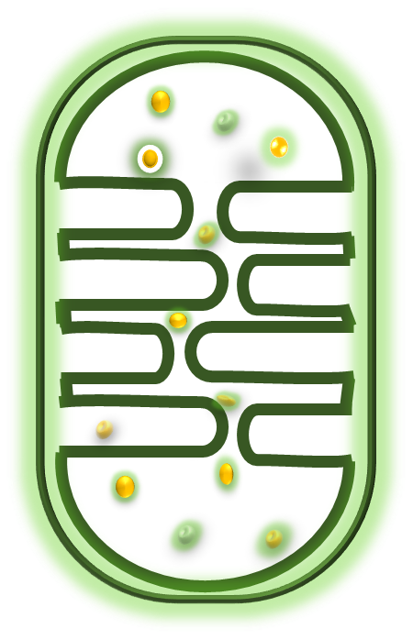
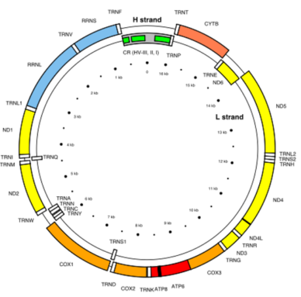
細胞の中味
タンパク質熟成工場
ゴルジ体
Golgi body
細胞膜
核
生まれたてのタンパク質は役に立たない。
赤ちゃん「タンパク質」を一人前にしなくては。
RNA
染色体
リン脂質二重膜
ヒストン
リボソーム
DNA
タンパク質製造工場
Ribosome
ミトコンドリアDNA
（mtDNA）
ミトコンドリア
約16,500塩基
環状二重螺旋構造

Slide 9
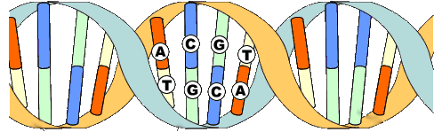
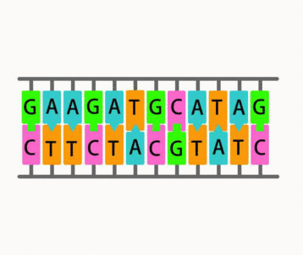
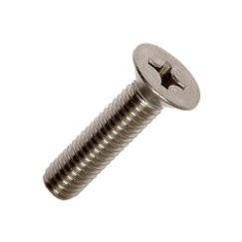
セントラル・ドグマ
DNA
設計図
逆転写酵素
転写
RNA
U
A
A
G
G
C
A
コピー
翻訳
タンパク質
部品

Slide 10
塩基
化学的に変化しやすい
↓
tymine
DNA
アデニン
A
グアニン
G
シトシン
C
チミン
T
DeoxyriboNucleic Acid
デオキシリボ核酸
adenine
guanine
cytosine
RNA
グアニン
G
シトシン
C
ウラシル
U
アデニン
A
RiboNucleic Acid
リボ核酸
uracil
アデニン、グアニン、シトシン、ウラシルにリボースという糖が化学反応により付くと名前が右記のように変わる。
アデノシン
グアノシン
シチジン
ウリジン

Slide 11
塩基・アミノ酸・タンパク質
4種類の塩基
C | G | A | G | C | G | A | T | A | G | A | T | C | G | C | T | A | G
G | C | U | C | G | C | U | A | U | C | U | A | G | C | G | A | U | C
アラニン |  |  | アルギニン |  |  | チロシン |  |  | ロイシン |  |  | アラニン |  |  | イソロイシン
DNA
転写
4種類の塩基
RNA
翻訳
20種類のアミノ酸
タンパク質

Slide 12
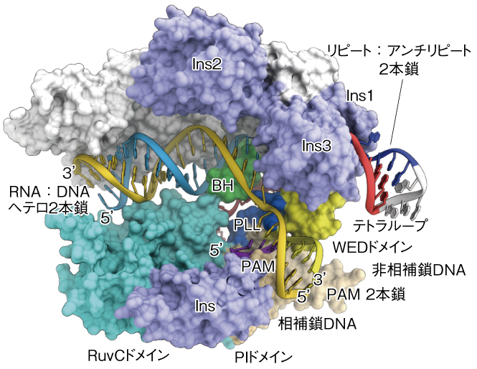
タンパク質
Cas9タンパク質
ロイシン
アラニン
アルギニン
チロシン
アミノ酸が長くつながっている
グルタミン
リジン
グルタミン
グルタミン
イソ
ロイシン
セリン
メチオニン
フォールディング
（三次元立体構造）

Slide 13
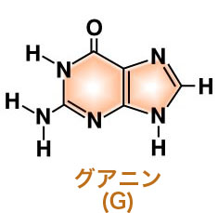
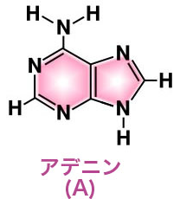
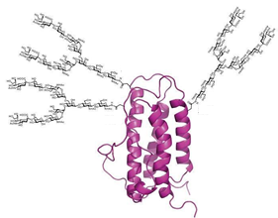
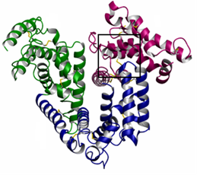
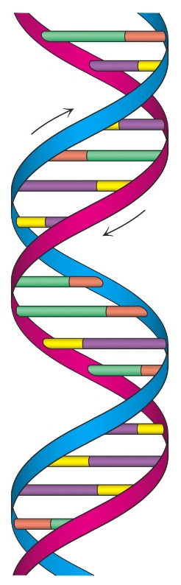
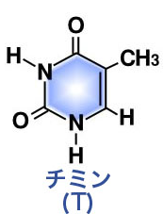
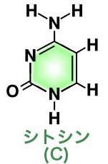
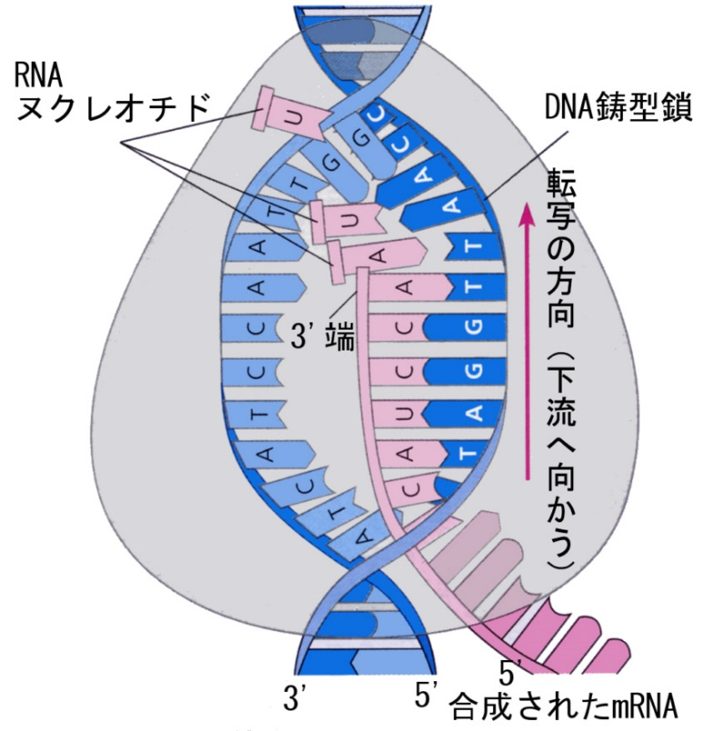
プリン塩基
生まれたてのタンパク質
糖鎖の働きにより成熟したタンパク質へ
←糖鎖
アデニン
グアニン
シトシン
ウラシル
ぴリミジン塩基
↑
糖鎖
←糖鎖
RNA→
糖鎖
20のアミノ酸から
細胞内のリボソームで生合成される
再生
細胞死
分化・代謝
細胞の増殖
DNA
（核酸）
mRNA
タンパク質
タンパク質
翻訳後修飾
転写
翻訳
Messenger RNA
★糖鎖修飾★
RNAポリメラーゼ
生まれたてのタンパク質に糖鎖が付くことで・・・
タンパク質の構造が変化し、圧倒的な多様性が生まれる！
RNAポリメラーゼは、DNAの二重ラセンをほどきながら、二本鎖のうち鋳型となる鎖の塩基の配列を読んで、これと相補的な塩基をもったヌクレオチドを取り込み結合し「メッセンジャーRNA」（mRNA）を合成。
１．タンパク質の物性改良
２．タンパク質の品質管理
３．タンパク質の保護
４．細胞の種類の識別
５．ウィルス感染の入り口
６．細胞間の情報伝達のアンテナ
７．薬を体内に運ぶ（DSS）
糖鎖の効用

Slide 14
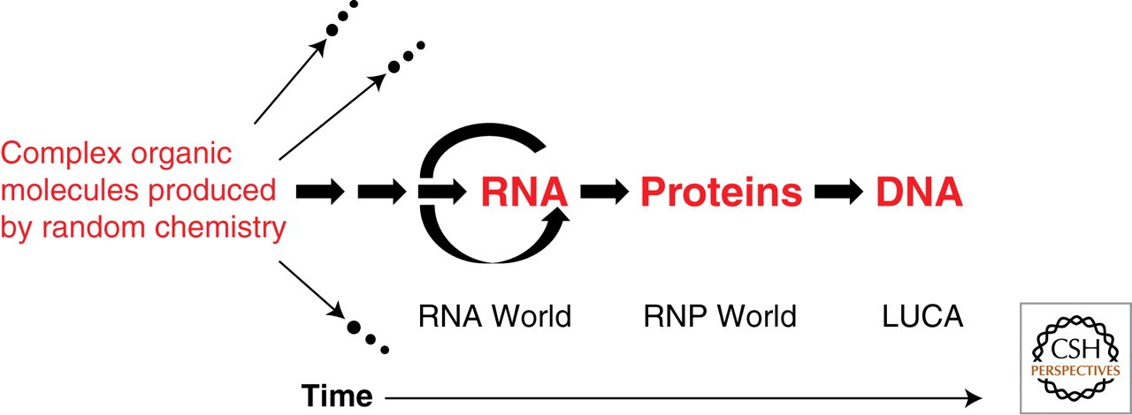
RNAワールド
Peter Ward & Joseph Kirschvink A New History of Life ―The Radical New Discoveries about the Origins and Evolution of Life on Earth 2015

Slide 15
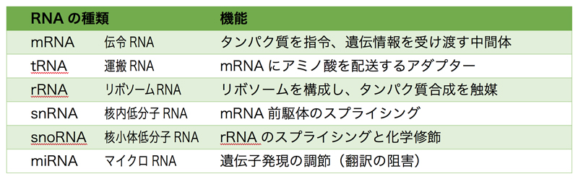
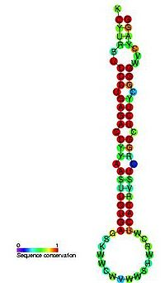
RNAの種類
コーディングRNAとノンコーディングRNAの2種類に大別
RNAには1本鎖RNAと二重鎖RNA（右下図）が存在する
ｍRNA医薬
二重鎖RNA
農薬
http://nsgene-lab.jp/expression/rna/
〇miRNA（マイクロRNA）はRNA干渉（RNA interference：RNAi）という遺伝子発現の制御に関与する
〇RNA干渉は後にご説明する農業での利用の際に登場する
〇RNAにはジャンクDNA領域の情報を持つRNAが存在する

Slide 16
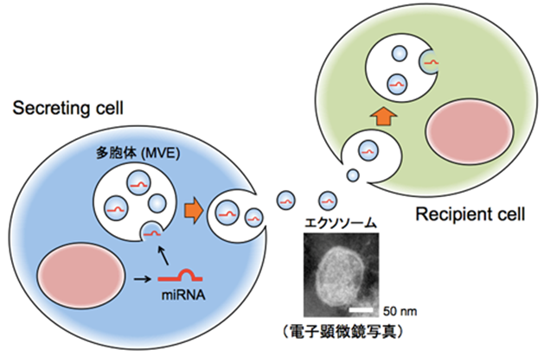
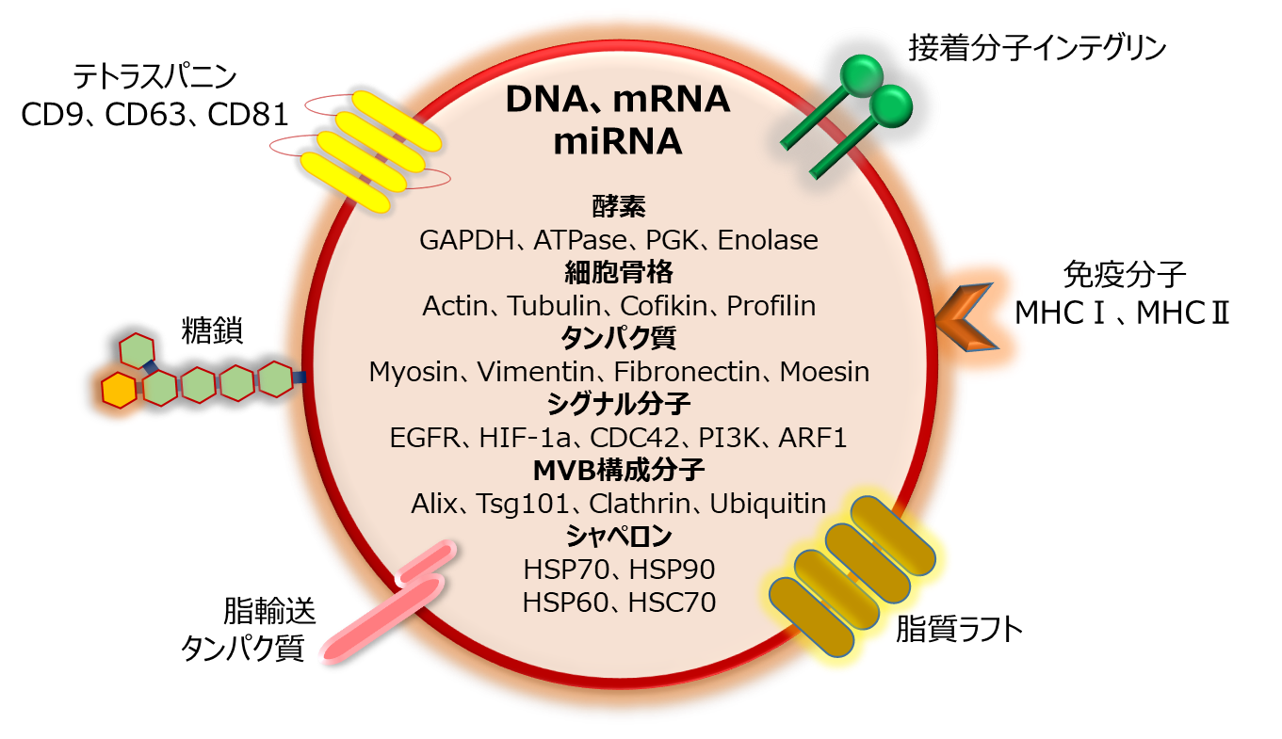
移動するRNAと莫大な数のRNA
エクソソーム（Exosome）
がん種 | 体液の種類 | がんマーカーとなるマイクロRNAの種類
肺がん | 血漿 | Let-7f, miR-30a-3p, miR-100, miR-151a-5p, miR-200b-5p, miR-223, miR-301, etc.
乳がん | 血清 | miR-21, miR-200a, miR-200c, miR-205, miR-1246, etc.
膵がん | 血清 | miR-17-5p, miR-21, miR-1246, miR-3976, miR-43-6, miR-4644, etc.
前立腺がん | 血漿、血清、尿 | miR-107, miR-141, miR-375, miR-574-3p, etc.
グリオブラストーマ | 血清、脳脊髄液 | miR-21, mkiR-320, miR-574-3p, etc.
大腸がん | 血清 | Let-7a, miR-21, miR-23a, miR-150, miR-223, miR-1229, miR-1246, etc.
卵巣癌 | 血清 | miR-21, miR-141, miR-200a, miR-200b, miR-200c, miR-203, miR-205, miR-214, etc.
子宮頸がん | 膣洗浄液 | miR-21, miR-146a, etc.
https://www.gelifesciences.co.jp/newsletter/201707_exosome.html

Slide 17
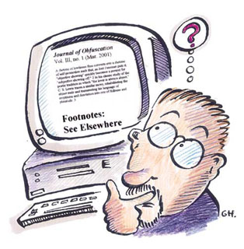
1
RNA利用
RNA？

Slide 18
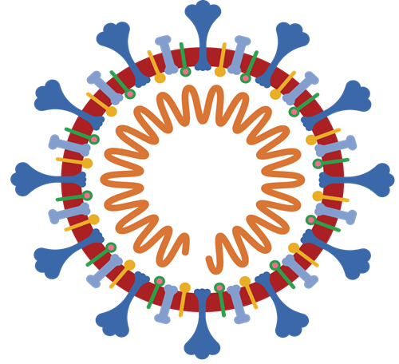
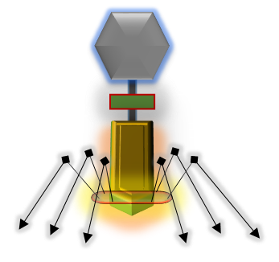
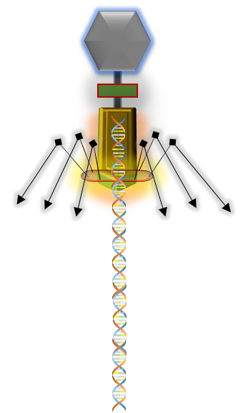
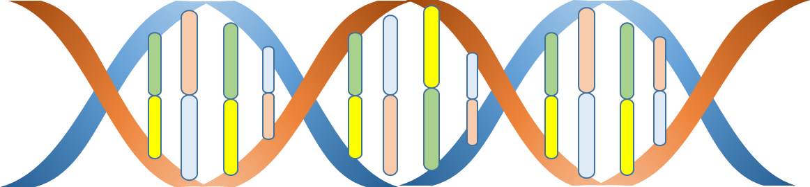
ゲノム編集は 生物の防御機能（免疫）を利用した技術
ウイルスのDNAを
切断
染色体
ウイルスのDNAの
塩基を書換える
ヒストン
DNA

Slide 19
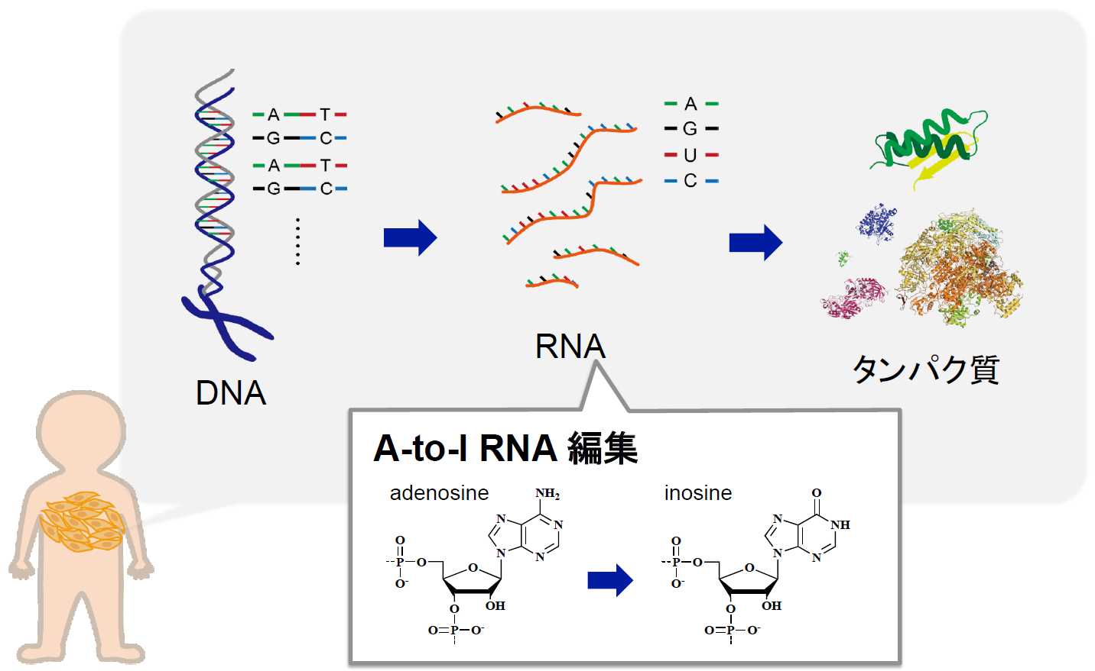
RNA編集

Slide 20
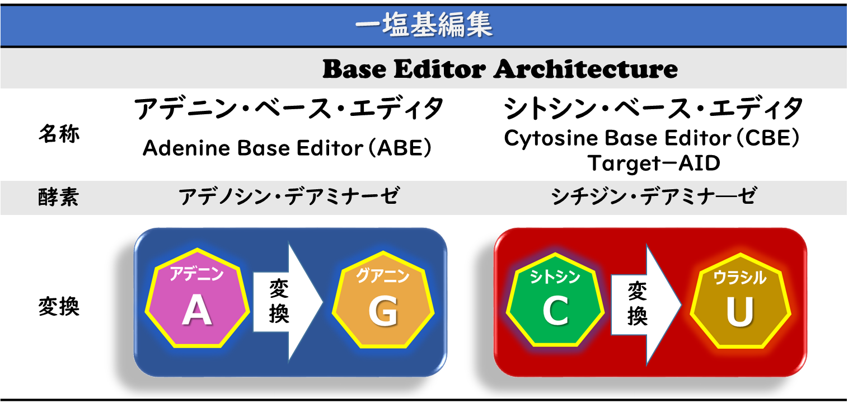
一塩基編集

Slide 21
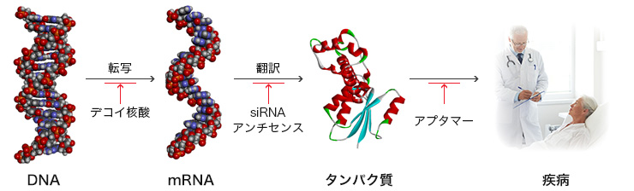
RNAを利用した治療技術開発企業
企業名 | 概要・基盤技術 | 備考
ProQR Therapeutics | Axiomer技術によりG to A変異による遺伝性疾患を対象に核酸医薬を開発 ハーラー症候群や囊胞性線維症などのpre-mRNAを編集する核酸医薬の前臨床 | 2012年設立/上場
Beam Therapeutics | ヌクレアーゼ活性を無くしリンカーで脱アミノ化酵素を付加したCasタンパク質とgRNAを導入しDNAの標的配列をgRNAで捕捉し一塩基編集技術で書換え | 2017年設立/上場
ACCENT Therapeutics | 癌の発症や増殖に関与するRNA修飾タンパク質（RMPs）を特異的に阻害する低分子薬を開発 | 2017年設立 4,000万ドル/シリーズA
Shape Terapeutics | ADAR、サプレッサー、tRNA、組換えアデノ随伴ウイルス（AAV）などを利用し神経性疾患、癌、代謝性疾患、希少な遺伝性疾患を対象にRNA治療法を開発 | 2018年設立 3,550万ドル/シリーズA
Korro Bio | 核酸医薬とADARを使ってデュセンヌ型筋ジストロフィーやパーキンソン病などG to A変異が関係する疾患を対象に核酸医薬を開発 | 2018年設立 200万ドル/シード
Locana | CRISPRのオフターゲット効果を最小化しつつ、RNAの機能不全を起因とする運動ニューロン疾患やハンチントン病などをRNA関連の治療技術開発 | ２０１６年設立 株式未公開

Slide 22
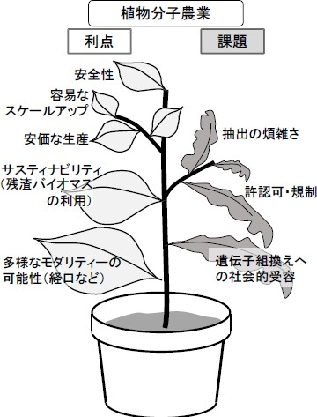
Plant Made Pharmaceuticals（PMP: 植物分子農業）
薬剤名 | 用途 | 段階 | 材料 | 会社名 | 開発国 | 備考
タリグルセラーゼ・アルファ | ゴーシェ病（希少疾患 | FDA承認済 | ニンジン培養細胞 | Protalix | イスラエル | 2012年
ロタウィルスワクチン | ワクチン | フェーズ1治験中 | ベンサミアナ（タバコ） | Medicago | カナダ
インフルエンザ4価ワクチン | ワクチン | フェーズ３治験中 | ベンサミアナ（タバコ） | Medicago | カナダ | 2020年
ハーセプチン・バイオシミラー | 抗体医薬 | フェーズ３治験中 | ベンサミアナ（タバコ） | PlantForm | カナダ | 2022年発売見込み
Zmapp | エボラ出血熱/抗体医薬 | 治験中止中 | タバコ | LeafBio | アメリカ
アビジン | 製薬/生化学用 | 発売中 | トウモロコシ | シグマ等 | アメリカ | 発売中
スクアレン | 化粧品原料 | 発売中 | サトウキビ |  | アメリカ | 発売中
インターフェロン | 犬の歯肉炎治療用 | 動物用医薬品承認済 | イチゴ | 北海道産総研 | 日本 | 発売中
植物によるバイオ医薬品の興隆のポイント：
安全性
動物細胞にはヒトにも感染する病原体の混入が起こるリスクがある が、植物細胞だとこのリスクがない
生産が低コスト
10億円→立派な植物工場が立つが、10億円では培養タンクは 建設できない
スケールアップが容易
生産が早い
バイオエコノミーの興隆により、リニューアブルな生産として植物での生産が脚光を浴びる

Slide 23
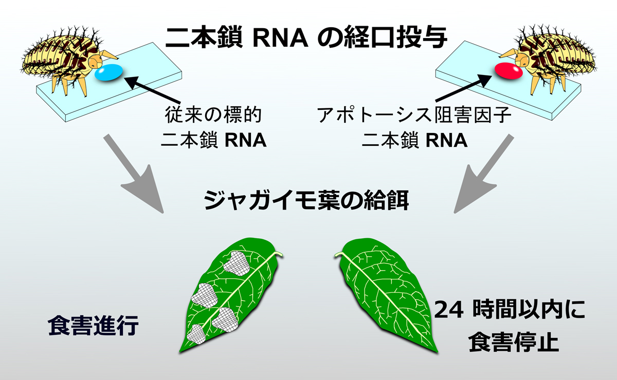
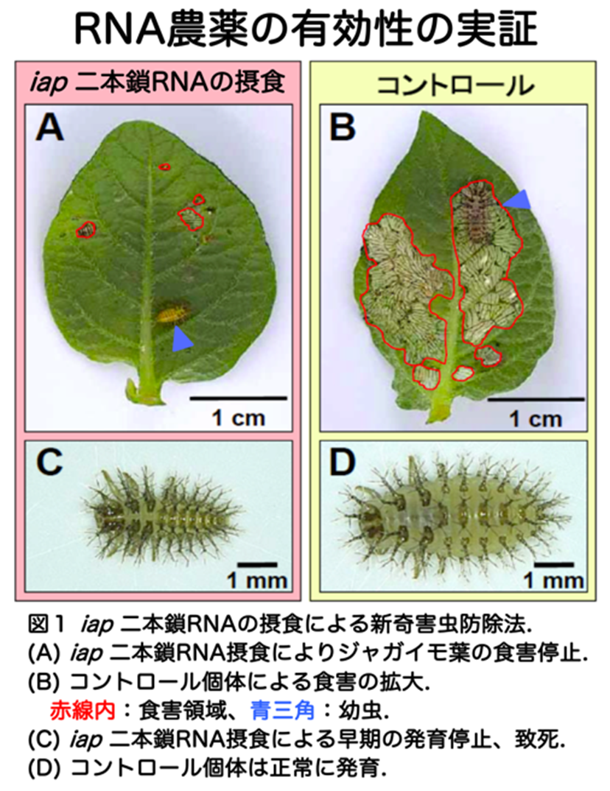
RNA農薬
EUは2030年までに化学農薬の使用削減を掲げた『Farm to Fork Strategy』を策定。
日本の農薬の使用量は世界2位。日本では世界各国で使用が禁じらている農薬が使用され続けている。

Slide 24




mRNA医薬入の農産物
National Science Foundation：Award Abstract # 2134535
FMSG: Bio: Rapid Biomanufacturing of mRNA Vaccines in Planoroplasts
https://nsf.gov/awardsearch/showAward?AWD_ID=2134535&HistoricalAwards=false
https://news.ucr.edu/articles/2021/09/16/grow-and-eat-your-own-vaccines
ナノ製剤を葉表面から侵透させる作業
葉緑体に浸透可能なカーボンナノチューブ（模擬）
mRNA医薬は、低温保存が必要であるが、仮にホウレン草やレタスにｍRNA医薬が含まれていれば、常温常圧で保管可能となる。
薬剤流通のハードルが一つ下がりコスト低減にもなる？
食べるmRNA医薬品ともいえる。
←葉緑体は、太陽光をエネルギーに変換する機能を持ちつつ、自然には存在しない物質を発現させることが可能な稀有な生体物質。
タンパク質をコードするDNAを、ナノ製剤の液滴を葉表面に塗布することによって、右図のナノ材料によって送達。
将来は、ナノ材料を使用して、植物が最も必要とする葉緑体に肥料である窒素を直接供給する技術を実現したい。

Slide 25

植物工場による医薬品製造
●植物工場で栽培するいちごからインターフェロンを産生する遺伝子組み換えいちごの果実を原料とした、ペット用の歯肉炎軽減剤を生産。
●この植物工場で栽培された遺伝子組み換えいちごは、従来の1/10〜1/100までのコストを削減。現在では30坪程度の大きさの植物工場で、年間でペット100万頭分以上の治療薬を作ることが可能。
●タバコの葉から、インフルエンザ、エボラ出血熱等のワクチン生成に成功。植物由来の技術を使用することで、従来よりも設備・生産コストを削減することが可能。また、栽培期間を50%以上短縮できるので、パンデミックなど突如出現した脅威に対する新しい治療やワクチンのスクリーニングの速度を上げることも可能。そして、植物由来の原料を使用することで、ヒト病原体や哺乳類汚染菌の繁殖リスクを削減している。

Slide 26



窒素固定菌もいいけど「鉄還元窒素固定菌」も忘れないでね~
https://park-ssl.itc.u-tokyo.ac.jp/soil-cosmology/new_study.html#section1

Slide 27




RNA干渉でｍRNAを制御
窒素固定菌と鉄還元窒素固定菌による耕作地開拓
〇ブラジル中西部の熱帯サバンナ「セラード」の土壌は強酸性で栄養分が溶脱。また植物に有害なアルミニウム濃度が高く「不毛の大地」と呼ばれていた。（セラードの面積は、日本の国土5.5倍と広大）
〇ブラジル政府と日本政府により総額684億円が投じられ、セラード向け大豆品種第1号の育種に成功。土光敏夫氏から「DOKO」と命名。
〇ブラジルは大豆の輸出量で世界二位。単位面積当たりの収量は日本の二倍。しかも、セラードでの大豆栽培では窒素肥料は不使用！
熱帯サバンナ「セラード」
農林水産省 http://www.maff.go.jp/j/pr/aff/1606/spe1_01.html

Slide 28
２
RNA再合成
RNA？

Slide 29
遺伝子組換えからゲノム編集まで
１９７３年 | 組換えDNA技術の開発
１９８９年 | ES細胞による遺伝子改変マウスの作製
１９９０年代 | メガ・ヌクレアーゼの発見
１９９６年 | ジンクフィンガー・ヌクレアーゼ（ZFN）の開発
２００３年 | ヒト細胞におけるゲノム編集
２０１０年 | TALエフェクター・ヌクレアーゼ（TALEN）
２０１２年 | CRISPR/Cas9の登場
２０１３年～ | これ以降、CRISPR/Cas9の改良・応用技術が続々登場

Slide 31

DNAの一部分の
ゲノム情報を持つRNA
No-See-Umh
再構成された
ウイルスDNA
ウイルス
DNA
人為（新規ゲノム配列追加）の痕跡がない
コロナウイルスのゲノム情報は約3万塩基
新規に追加する
RNA→

Slide 32

RNAスプライシング
cDNA
complementary DNA
逆転写酵素
U
A
A
G
G
C
A
mRNA
イントロン
U
A
A
G
G
C
A
イントロン
イントロン
イントロン
エキソン （遺伝子配列）
エキソン （遺伝子配列）
エキソン （遺伝子配列）

Slide 33


再構成された
コロナウイルス
コロナウイルス
RNA
RNA
スパイク・タンパク質

Slide 34

染色体崩壊
クロモスリプシス（染色体崩壊：Chromothripsis）とは、1つもしくはごく少数の染色体において、数十〜数千箇所にも及ぶ崩壊と再編成がおこる現象である。
下記の写真はイメージ図です。
"Chromothripsis as an on-target consequence of CRISPR–Cas9 genome editing"
Nature 2021-04-21.https://doi.org/10.1038/s41588-021-00838-7
DNA二本鎖切断 (DSBs)を介してゲノム編集を実現するCRISPR-Cas9については，オフターゲット部位への小規模なindels誘導にかぎらず，オンターゲット部位への望ましくない変異や大規模な欠失や染色体の再編成を誘導することが報告されてきた。
Harvard Medical School, St. Jude Children’s Research Hospital, およびDana-Farber Cancer Instituteの研究グループは今回，臨床関連細胞における臨床関連遺伝子の編集と共にモデル細胞 (hTERT不死化細胞株RPE-1, 健常人由来CD34+ HSPCs)を対象とするLook-seqなどの手法によって，CRISPR-Cas9のオンターゲット編集が，細胞核の構造欠陥，微小核形成，および染色体架橋を誘導し，クロモスリプシスと呼ばれる変異過程の進行を促すことを見出した。
★2021-10-10 CRISPR-Cas9は，生体内のオンターゲットおよびオフターゲット部位に構造変異を誘導し，それは，世代を超えて遺伝する．https://crisp-bio.blog.jp/archives/27594633.html
★2021-10-09 Pellmanグループからの関連論文紹介crisp_bio記事へのリンクを追加 "マウス胚において，CRISPR-Cas9ゲノム編集が全染色体消失とゲノムの不安定化を引き起こす" https://crisp-bio.blog.jp/archives/27613654.html

Slide 35
有難う御座いました

Slide 36



アンケートにご協力をお願い致します。
https://forms.office.com/r/cEJSw5dnPU

Slide 37
Backup Slide

Slide 38
ウィルス再構成技術に関する参照URL
米国家情報長官室が発表した新型コロナウイルス起源調査の概要（といっても2ページしかないが…）
ODNI Issues Summary of Assessment on COVID-19 Origins』 The Office of the Director of National Intelligence, 2021年8月30日
Unclassified-Summary-of-Assessment-on-COVID-19-Origins.pdf (dni.gov)
共和党が新型コロナウイルスに関する調査報告書のファイナル版
THE ORIGINS OF THE COVID-19 GLOBAL PANDEMIC, INCLUDING THE ROLES OF THE CHINESE COMMUNIST PARTY AND THE WORLD HEALTH ORGANIZATION https://gop-foreignaffairs.house.gov/wp-content/uploads/2020/09/Final-Minority-Report-on-the-Origins-of-the-COVID-19-Global-Pandemic-Including-the-Roles-of-the-CCP-and-WHO-9.20.20-Coverpage.pdf
ウイルス改変技術が掲載されている報告書（上記報告書の追補版）
『THE ORIGINS of COVID-19:an investigation of the wuhan institute of virology』
https://gop-foreignaffairs.house.gov/wp-content/uploads/2021/08/ORIGINS-OF-COVID-19-REPORT.pdf
Gain of Function関連：情報公開法で開示（528ページあります～） https://s3.documentcloud.org/documents/21055989/understanding-risk-bat-coronavirus-emergence-grant-notice.pdf
DNAを修復するよりもRNAを利用したDNA修復の方が効率的という逆転写酵素に関する論文
PolΘ reverse transcribes RNA and promotes RNA-templated DNA repair
https://www.sciencedaily.com/releases/2021/06/210611174037.htm

Slide 39

塩基対

Slide 40
名称 | 構成 | 変換 | 備考
ADAR1 | Adenosine Deaminase ADAR1 ＋ ガイドRNA | A to I変換 （アデノシン→イノシン） | 最初のRNA一塩基編集技術
REPAIR | Adenosine Deaminase ADAR2 ＋ dPspCas13 | A to I変換 （アデノシン→イノシン） | ヒト細胞で変換成功
RESURE | Cytoｓine Deaminase＋dRamCas13 | C to U変換 （シトシン→ウラシル） A to I変換 （アデノシン→イノシン） | 一塩基編集の適用拡大
RESTORE | 改変オリゴRNA （＋細胞内に存在するADAR2を利用） | A to I変換 （アデノシン→イノシン） | 最初のCRISPRフリーRNA一塩基編集技術
LEAPER | アンチセンスRNA （＋細胞内に存在するADAR2を利用） | A to I変換 （アデノシン→イノシン） | ＣRISPRフリー 細胞導入手法が多様
ADARは、RNA編集酵素（Adenosine deaminase acting on RNA）細胞内に存在する
REPAIR : RNA editing for programmable A to I replacement
RESURE : RNA editing for specific C to U exchange
RESTORE : recruiting endogenous ADAR to specific transcripts for oligonucleotide-mediated RNA editing
LEAPER : leveraging editing endogenous ADAR for programmable editing of RNA

Slide 41

一塩基編集
nCas9=ニッカ―ゼCas9
（切断しないCasタンパク質）

Slide 42
新型コロナウイルスのワクチンの開発状況（2020年）
手法 | SARS-Cov-2 ワクチン開発 | 地域 | ワクチン型 | 開発コード | 基礎研究 | 前臨床 試験 | 臨床試験（治験） |  |  | 備考
 |  |  |  |  |  |  | 第Ⅰ相 | 第Ⅱ相 | 第Ⅲ相
ＲＮＡワクチン | Pfizer BioNTech | 米国 独逸 | RNAワクチン | BNT162b2 |  |  |  |  |  | 中国Fosun Pharma に供与 Pfizerは中国除く世界
 | Imperial College London | 英国 | 自己増殖型 RNAワクチン | N/A |  |  |  |  |  | オックスフォード大学と連携 英国政府から支援
 | Moderna | 米国 | RNAワクチン | mRNA1273 |  |  |  |  |  | BARDAが資金供与 日本にワクチン提供
 | CureVac | 独逸 | 自己増殖型 RNAワクチン | SCB-2019 CVnCoV |  |  |  |  |  | GSKと共同開発
 | VirBiotechnology Alnylam Pharmaceuticals | 米国 | RNAワクチン （siRNA治療薬） | ALN-COV （VIR-2703） |  |  |  |  |  | 遺伝子発現抑制 RNA干渉（RNAi）
その他の手法によるワクチン開発 | AstraZeneca Jenner Institute Oxford Vaccine Group | 英国 | BTK阻害剤 （ブルトン型 チロシンキナーゼ） | AZD1222 |  |  |  |  |  | チンパンジー由来の アデノウイルスベクター
 | Johnson & Johnson （Yanssen） | 米国 日本 | ウイルスベクター | Ad26.COV2.S JNJ-78436735 |  |  |  |  |  | 11／16 治験再開 ENSEMBLE試験
 | Merck International AIDS Vaccine Initiative | 米国 | 麻疹ウイルスベクター | MK-4482 molnupiravir |  |  |  |  |  | COVID開発企業買収 豪Themis Bioscience
 | アンジェス 大阪大学 | 日本 | DNAワクチン | AG0301-COVID19 |  |  |  |  |  | 環状DNA（プラスミド）
 | Novavax 武田薬品 | 米国 日本 | SARS-CoV-2 遺伝子組換え蛋白 | NVX-CoV2373 |  |  |  |  |  | Novavax社がアジュバントMatrix-M供給
 | GlaxoSmithKline | 米国 | 抗スパイクタンパク質 抗体 | GSK4182136 |  |  |  |  |  | CureVacと共同開発
 | Symvivo | 中国 | スパイクワクチン （経口投与） | bacTRL-Spike-1 |  |  |  |  |  | スパイクタンパク質を コードするDNA
出所：三井物産戦略研究所作成

Slide 43
開発企業 | 標的疾患 | 投与方法 | プログラム | 前臨床 試験 | 臨床試験（治験） |  |  | 承認 審査 | 備考
 |  |  |  |  | 第Ⅰ相 | 第Ⅱ相 | 第Ⅲ相
Biopharmaceutical New Technologies （BioNTech） | ヒトパピローマウイルス 感染症 | 皮内投与 | BNT113 |  |  |  |  |  | HPV16由来の腫瘍性タンパク質E6、E7に対する免疫応答誘発
 | メラノーマ | 鼻腔内投与 静脈内投与 | BNT111 BNT122 |  |  |  |  |  | アジュバント及び転移性
 | 膵臓がん | 静脈内投与 | BNT321 |  |  |  |  |  | シアリルルイスAを標的とする完全ヒトIgG1モノクローナル抗体
CureVac | 狂犬病 | 皮内投与 | CV7202 |  |  |  |  |  | 狂犬病ウイルス糖タンパク質RABV-Gをコード
 | 非小細胞肺がん | 皮内投与 | BI1361849 （CV9202） |  |  |  |  |  | ベーリンガーインゲルハイム、ルートヴィヒ癌研究所（LICR）との共同研究
 | 扁平上皮がん | 腫瘍内投与 | CV8102 |  |  |  |  |  | cMEL、cSCC hnSCC , ACC
eTheRNA | メラノーマ | リンパ節投与 | ECI-006 A001 |  |  |  |  |  | 転移性メラノーマに対するmRNAベースのワクチン
 | HIV | 鼻腔内投与 | A006 |  |  |  |  |  | NoseVAx
Boehringer Ingelheim | 慢性心不全 慢性腎不全 | 皮内投与 | BI10773 |  |  |  |  |  | Inhibition of sodium glucose cotransporter2
Moderna | サイトメガロウイルス 感染症 | 筋注 皮内投与 | mRNA-1647 |  |  |  |  |  | アルファガラクトシダーゼ （CMV）
 | がんワクチン | 静脈投与 | mRNA-4157 |  |  |  |  |  | KRASワクチン mRNA-5671 CRC、NSCLC、膵臓がん
 | 固形腫瘍／リンパ腫 進行性卵巣がん | 筋注 皮内投与 | ｍRNA-2416 |  |  |  |  |  | OX40L 固形腫瘍/リンパ腫 進行性卵巣癌
 | 糖原病 タイプ1a（GSD1a） | 皮内投与 | ｍRNA-3745 |  |  |  |  |  | G6Pase タイプ1a （GSD1a）
RNA医薬・開発の概況
固形腫瘍
リンパ腫
卵巣がん
出所：三井物産戦略研究所作成

Slide 44
優れた細胞融合を果たすNLP
脂質名 | 略語 ラボコード |  | 配合率 | CAS Registry Number
Pfizer/BioNTech BNT162b2
((4-hydroxybutyl)azanediyl) bis(hexane-6,1-diyl)bis(2-hexyldecanoate) | ALC-0315 | ALC-0315 | 46.30% | 2036272-55-4
2-[(polyethylene glycol)-2000]-N,N-ditetradecylacetamide | ALC-0159 | ALC-0159 | 1.60% | 1849616-42-7
1,2-distearoyl-sn-glycero-3-phosphocholine | DSPC | DSPC | 9.40% | 816-94-4
コレステロール（ヘルパー脂質） |  |  | 42.70% | 57-88-5
Moderna mRNA1273
heptadecan-9-yl 8-((2-hydroxyethyl)(6-oxo-6-(undecyloxy)hexyl)amino)octanoate | SM-102 | SM-102 | 50% | 2089251-47-6
1,2-dimyristoyl-rac-glycero-3-methoxypolyethylene glycol-2000 | PEG2000-DMG | PEG2000-DMG | 1.50% | 160743-62-4
1,2-distearoyl-sn-glycero-3-phosphocholine | DSPC | DSPC | 10% | 816-94-4
コレステロール(ヘルパー脂質） |  |  | 38.50% | 57-88-5
ALC-0315：[(4-ヒドロキシブチル)アザンジイル]ビス(ヘキサン-6,1-ジイル)ビス(2-ヘキシルデカン酸エステル) 正電荷脂質、界面活性剤
ALC-0159：2-[(ポリエチレングリコール)-2000]-N,N-ジテトラデシルアセトアミド
SM-102：ヘプタデカン-9-イル 8-((2-ヒドロキシエチル)(6-オキソ-6-(ウンデシルオキシ)ヘキシル)アミノ)オクタン酸エステル
DSPC：1,2-ジステアロイル-sn-グリセロ-3-ホスホコリン
PEG2000-DMG：1,2-ジミリストイル-rac-グリセロ-3-メチルポリオキシエチレン PEG化脂質

Slide 45

劇薬注意：PEG2000

Slide 46
Casタンパク質 | 機能
Cas 1 | Cas１は、ウイルスが細胞に侵入してくると、Cas2と共に複合体を形成し、ウイルスのDNAを切断し、細胞のDNAをCRISPR部位に挿入し記録（免疫記憶）する。免疫記憶は、反復配列で分離されている。 ゲノム編集では、PAM（Proto-spacer Adjacent Motif）配列を認識。
Cas 2 | Cas1と共に複合体を形成しウイルスに取り付き、DNA／RNAを切断する。PAMを認識。
Cas 3 | Cas3は、大阪大学発のゲノム編集技術CRISPR-Cas3に利用されており、オフターゲットがほとんどない編集技術。Cas3は、Cas1／Cas2と異なりDNA／RNAを切り刻むように切断。
Cas 4 | Cas1／Cas2複合体が切り出したウイルスDNA断片をCRISPR部位に成形し、正しい方向に挿入。 Cas4は、DNAの二重鎖を解く機能、1本鎖のDNAを分解する機能も有する。
Cas 5 | Cas5 は、Cas1＆Cas2／Cas6／Cas7／Cas8などとマルチサブユニットの一部として、Cas6がCRISPR配列から生合成したcrRNA（CRISPR RNA）と結合し、Cascade（CRISPR-associated complex for antiviral defense）を構成。
Cas 6 | Cas6は、CRISPR由来のエンドリボヌクレアーゼ（endoribonuclease）で、免疫記憶を保持するCRISPR部位から転写されたprecursor-crRNAを配列から切断する。Cas6は、pre-crRNA生合成酵素。
Cas 7 | Cas7は、Cascadeを構成するユニットの一つ。Cas7は、Cas4が解いたDNAの二重鎖構造を保持し、6塩基ごとに折れ曲がりながら分子の中央部にらせん状に巻く、「crRNA:DNA折れ曲がり構造」を維持する。
Cas 8 | Cas8は、Cascadeを構成するユニットの一つで、PAMを認識。
Cas 9 | Cas9は、guide RNA（gRNA）とリボ核タンパク質（Ribonucleoprotein：RNP）複合体を形成。DNA配列とgRNAを照合して標的部位を認識し、PAM（NGG）配列から3塩基以内でDNAを切断。
Cas 10 | Cas10は、DNAポリメラーゼおよびヌクレオチドシクラーゼを含む複合体。CRISPR-Cas10として生物圏で最も豊富なファージの遺伝操作に関する研究が進展。病原性ファージなど原核生物ゲノム編集技術。
Cas 11 | RNP複合体（標的配列を認識する）を構成する。SubunitのメインはCas5とCas7でCas11はSmall Subunitの一つ。
Cas 12a | ゲノム編集用に開発されたCasタンパク質で別名Cpf1。Cas9は二本鎖DNAを垂直に切断するが、Cas12aは、切断面5’突出末端をつくる。Cas9、Cas12bと共にヒトゲノム編集のプラットフォームの一つ。
Cas 12b | ヒトゲノム編集プラットフォームの一つ。Cas9やCas12aより小さいのでアデノ随伴ウイルスなどを用いたウイルスベクターによるヒト細胞へのデリバリー・ツールの可能性。
Cas 13 | RNA編集Casタンパク質（Cas13a、C2c2）。Cas13のサブタイプには、Cas13a、Cas13b、Cas13c、Cas13dがある。Cas13bを利用した技術には、A-to-I塩基置換法REPAIR、SHERLOCKがある。

Slide 47
Cas9 | 派生型 | 概要
dCas9 |  | DNA切断活性がないCas9タンパク質。エピゲノム編集や、特定DNA領域の特定と可視化などに利用。
nCas9 |  | ニッカ―ゼ（Nickase）Ca9。
NmCas9 |  | Neisseria meningitidis（髄膜炎菌）から単離されたCas9。RNA切断活性を持つ。PAMは NNNNGATT。
SpCas9 | 化膿連鎖球菌（Streptococcus pyogenes）から単離されたCas9。 ゲノム編集用ツールとして最初に使用されたCas9。
 | eSpCas9 | 標的変異導入活性型Cas9の一つ。eSpCas9（enhanced specificity SpCas9）は、オフターゲット活性を抑制するためNUCローブに変異を導入。
 | SpCas9-HF1 | 標的変異導入活性型Cas9の一つ。オフターゲット活性を抑制するためRECローブに変異を導入。
 | HeFSpCas9 | HeFSpCas9s（Highly enhanced Fidelity SpCas9 variants）は、eSpCas9とSpCas9-HF1両方の変異を持つ。
 | HypaCas9 | HypaCas9（Hyper-accurate Cas9 variant）は、オフターゲットのため変異N692A/M694A/Q695A/H698Aを導入。
 | evoCas9 | evolved Cas9（evoCas9）は、RECドメインにM495V/Y515N/K526E/R661Qの変異を導入。
 | SniperCas9 | 大腸菌（Escherichia coli）から単離したヌクレアーゼを利用。
SaCas9 |  | 黄色ブドウ球菌（Staphylococcus aureus）から単離されたCas9。PAMは NNGRRT（R: A or G）。
 | KKH SaCas9 | PAMの制限を緩和するため変異（E782K/N968K/R1015H）が導入されたSaCas９。
FnCas9 |  | フランシセラ・ノビシダ菌（Francisella novicida）から単離されたCas9。PAMは NGG。
CjCas9 |  | カンピロバクター・ジェジュニ菌（Campylobacter jejuni）から単離されたCas9。 PAMは NNNVRYM（V: A or C or G、R: A or G、 Y: C or T、M: A or C）若しくはNNNNACAC。 最も小さいCas9であることからミトコンドリアDNA編集に利用可能ではと言われている。
xCas9 |  | xCas9は、Phage-Associated continuous Evolution（PACE: ファージによる連続分子進化法）をSpCas9に適応し、NG、GAA、GATをPAMとして認識できる。xCas9 3.7は、SpCas9に対して7箇所の変異（A262T/R324L/S409I/E480K/E543D/M694I/E1219V）を持ち、ヒト培養細胞において標的配列に変異導入活性を持つだけでなく、xCas9とbase editor architecture（BE3）を融合させることで標的配列にあるシトシンをチミンにあるいはアデニンからグアニンに塩基置換できる。

Slide 48
承認済みの遺伝子治療薬
承認時期 | 製品名 | 対象疾患 | 開発会社 | 承認地域
2019年 | コラテジェン | 慢性動脈閉塞症 （重症虚血肢） | アンジェス（日本） | 日本
2019年 | Zolgensma（ゾルゲンスマ） | 脊髄性筋萎縮症 | ノバルティス（スイス） | 米国
2017年 | Kymriah（キムリア） | 急性リンパ芽球性白血病 | ノバルティス（スイス） | 米国
 | Yescarta（イエスカルタ） | 大細胞型B細胞リンパ腫 | カイト・ファーマ（米国） | 米国
 | Luxturna（ラクスターナ） | 遺伝性網膜ジストロフィー | スパーク・セラピューティクス （米国） | 米国
2016年 | Strimvelis（ストリムベリス） | ADA欠損症 | サンラファエルテレソン研究所 （イタリア） | 欧州
 | Zalmoxis（ザルモクシス） | GVHD予防 | モルメド（イタリア） | 欧州
2015年 | Imlygic（イムリジック） | 悪性黒色腫（メラノーマ） | アムジェン（米国） | 米国
2012年 | Glybera（グリベラ） | リポたんぱくリパーゼ欠損症 | ユニキュア（オランダ） | 欧州
（出典）N Engl J Med. 2019;381:455, Drug Delivery System. 2019;34:99

Slide 49
インフルエンザと糖鎖
インフルエンザ・ウィルス
ノイラミニダーゼ
ヘマグルチニン
シアル酸
シアル酸
シアル酸
シアル酸
細胞膜
細胞
侵入前
細胞
侵入後

Slide 50


ヒト免疫不全ウィルス（HIV）の糖鎖の「楯」
V2/Glycans
（PG9、PG16、CH01-04、PGT140s）
Glycan shield（糖鎖の「楯」）
Glycans
(2G12)
V3V4/Glycans
CD4 binding site（CD4結合部位）CD4bs
(cluster of targets:PGT120s、PGT130s）
CD4結合部位
CD4bs
gp120
HIVウィルスのこの部分
外被糖タンパク質
(envelope glycoprotein、Env)
MPER
gp41
膜貫通部位近傍(membrane proximal external region）
エイズ（AIDS^{※1}）を引き起こすHIVの外被糖タンパク質（gp41とgp120）は、知られる限り最も高度に糖鎖修飾されたタンパク質の一つ。
ウィルス膜
HIV^{※2}は、ヒトの免疫系からの攻撃を
糖鎖の「楯」で防御している。
※1:AIDS＝後天性免疫不全症候群（acquired immunodeficiency syndrome）
※2：HIV（Human Immunodeficiency Virus、ヒト免疫不全ウイルス）
「Global site-specific N-glycosylation analysis of HIV envelope glycoprotein」（Nature Communications volume 8, Article number: 14954 (2017)
https://www.researchgate.net/figure/Structure-and-Antibody-Recognition-of-the-HIV-Envelope-Spike_fig4_232530660

Slide 51
細胞間のコミュニケーションや物質移動
糖鎖
エクソソームなど細胞外小胞体
細胞膜ナノチューブ
サイトネーム：Cytoneme
Membrane nanotube

Slide 52

細胞間のコミュニケーション＆物質移動
エクソソーム
細胞膜ナノチューブ
（サイトネーム）
糖鎖
（出典）Schematic of Wnt processing and intra- and extracellular transport. https://royalsocietypublishing.org/doi/pdf/10.1098/rsob.170140
Notes:
Figure 2. Schematic of Wnt processing and intra- and extracellular transport. (a) Wnts are acetylated by Porcupine (Porc) in the ER, catalysing the addition of the
lipid moiety palmitoleate (PAM). PAM facilitates an interaction between Wnt and WLS, which is required for the transport of Wnt proteins (Wnts) through the
secretory pathway to the plasma membrane. (b) Lateral diffusion. For example, heparin sulfate proteoglycans (HSPGs) enable restricted diffusion of Wnts to adjacent
cells. (c) Exovesicle assisted. Wnts are distributed to recipient cells via figure 2 exosomes. Wnts bind to the surface of exosomes with their palmitoleate most likely
inserted in the lipid bilayer. (d ) Protein assisted. Wnts bind to specific transport proteins (e.g. SWIM), which can shield palmitoleate enabling Wnt solubility and
transport to receiving cells. (e) Cytoneme assisted. Wnts are mobilized to the tips of actin-based filopodia, which extend through the extracellular space to activate
signal transduction in recipient cells. Wnt-receiving cells can also extend Frizzled decorated cytonemes to Wnt-producing cells. GA, Golgi apparatus.

Slide 53
細胞膜ナノチューブ
Notes:
Figure 2. Schematic of Wnt processing and intra- and extracellular transport. (a) Wnts are acetylated by Porcupine (Porc) in the ER, catalysing the addition of the
lipid moiety palmitoleate (PAM). PAM facilitates an interaction between Wnt and WLS, which is required for the transport of Wnt proteins (Wnts) through the
secretory pathway to the plasma membrane. (b) Lateral diffusion. For example, heparin sulfate proteoglycans (HSPGs) enable restricted diffusion of Wnts to adjacent
cells. (c) Exovesicle assisted. Wnts are distributed to recipient cells via figure 2 exosomes. Wnts bind to the surface of exosomes with their palmitoleate most likely
inserted in the lipid bilayer. (d ) Protein assisted. Wnts bind to specific transport proteins (e.g. SWIM), which can shield palmitoleate enabling Wnt solubility and
transport to receiving cells. (e) Cytoneme assisted. Wnts are mobilized to the tips of actin-based filopodia, which extend through the extracellular space to activate
signal transduction in recipient cells. Wnt-receiving cells can also extend Frizzled decorated cytonemes to Wnt-producing cells. GA, Golgi apparatus.

Slide 54


細胞
細胞内部から
放出される物質
Exosomes
細胞膜
エクソソーム
糖鎖
DNA
リソソーム
色々なRNA
様々なタンパク質
小胞体
DNA
ゴルジ体
ミトコンドリア

Slide 55

NIH組織概要
米連邦保健福祉省
United States Department of Health and Human Services, HHS
国立衛生研究所（NIH）
NIH Office of the Director (OD)
National Institutes of Health
国立がん研究所
国立眼研究所
国立心肺血研究所
国立ヒトゲノム研究所
National Cancer Institute (NCI)
National Eye Institute (NEI)
National Heart, Lung, and Blood Institute (NHLBI)
National Human Genome Research Institute (NHGRI)
国立老化研究所
国立アルコール乱用・依存症研究所
国立関節炎骨格皮膚研究所
国立アレルギー感染症研究所
National Institute on Aging (NIA)
National Institute on Alcohol Abuse and
Alcoholism (NIAAA)
National Institute of Arthritis and Musculoskeletal and
Skin Diseases (NIAMS)
National Institute of Allergy and
Infectious Diseases (NIAID)
国立小児保健発達研究所
国立聴覚・伝達障害研究所
国立歯科・頭蓋顔面研究所
国立画像生物医学・生物工学研究所
Eunice Kennedy Shriver National Institute of Child Health and
Human Development (NICHD)
National Institute on Deafness and
Other Communication Disorders (NIDCD)
National Institute of Dental and
Craniofacial Research (NIDCR)
National Institute of Biomedical Imaging and
Bioengineering (NIBIB)
国立糖尿病・消化器・腎疾患研究所
国立精神衛生研究所
国立神経疾患・脳卒中研究所
国立薬物乱用研究所
National Institute of Diabetes and
Digestive and Kidney Diseases (NIDDK)
National Institute of Mental Health (NIMH)
National Institute of Neurological Disorders
and Stroke (NINDS)
National Institute on Drug Abuse (NIDA)
国立看護研究所
国立医学図書館
国立環境衛生科学研究所
国立一般医科学研究所
National Institute of Nursing Research (NINR)
National Institute of Environmental
Health Sciences (NIEHS)
National Institute of
General Medical Sciences (NIGMS)
National Library of Medicine (NLM)
科学審査センター
国立補完代替医療センター
国立フォガーティ国際センター
情報技術センター
Center for Scientific Review (CSR)
National Center for Complementary and
Integrative Health (NCCIH)
Fogarty International Center (FIC)
Center for Information Technology (CIT)
国立先進トラスレーショナル科学センター
臨床センター
National Center for Advancing Translational Sciences (NCATS)
NIH Clinical Center (CC)

Slide 56




